Slide 1
Projet 5 Openclassrooms : Utilisez les données publiques de l'OpenFoodFacts
Document (PowerPoint) de la synthèse du dossier de conception fonctionnelle et technique, ainsi que du dossier d'exploitation et du PV de livraison finale
Github : https://github.com/Maximedu13/Utilisez-les-donn-es-publiques-de-l-OpenFoodFacts
Trello : https://trello.com/b/Vha6EnVx/p5ocuse-openfoodfacts-public-data

Slide 2
Sommaire
I. Généralités
II. Contenu du projet
III. Approche choisie
IV. Choix des algorithmes
V. Difficultés rencontrées et solutions trouvées
VI. Améliorations possibles

Slide 3
I. Généralités
Le but de ce projet consiste à créer un programme capable d'interagir avec les données publiques OpenFoodFacts. L'utilisateur interagit avec le programme via la base de données MySQL. L'utilisateur peut donc consulter les produits de six catégories:
🍎 Boissons à l‘avoine
🍎 Guacamoles
🍎 CHIPS DE MAIS
🍎 Risottos
🍎 Yaourts sur lit de fruits
🍎 Pavés de saumon
Suite aux produits qu’il a sélectionné, il peut obtenir un substitut plus sain. Ensuite, l'utilisateur peut l’enregistrer en base de données.
Le programme est hébergé sur GitHub : https://github.com/Maximedu13/Utilisez-les-donn-es-publiques-de-l-OpenFoodFacts
Le programme est codé en Python et en SQL sous Visual Studio Code 1.33.0.

Slide 4

II. Contenu du projet
Le projet contient les fichiers suivants :
🍎 database.py : programme qui gère la connexion MySQL et assure la création de la base de données open_food_facts dans MySQL.
🍎 create_bdd.sql : un script SQL permettant la création de tables.
🍎 base_action.py : programme principal contenant deux classes: Base_action () et Menu (). Le premier gère les créations, les insertions, les récupérations et les suppressions d’informations dans la base de données. Le second permet de les afficher dans le terminal.
🍎 queries.py : les requêtes SQL sont conservées dans ce fichier.
🍎 menu.py : fichier appelant la classe Menu () et lance le programme principal.
🍎 README.md : fichier contenant des informations sur les autres fichiers du même dossier.
🍎 requirements.txt : contient une liste de commandes pour pip qui installe les versions requises des packages dépendants. Les bibliothèques de programmes utilisées sont:
🍎 requests : utile pour l'interrogation de la base de données et le rapatriement des données Open Food Facts.
🍎 PyMySQL : utile pour la communication avec la base de données MySQL.
🍎 pylint : utile pour la vérification du code source et la qualité du code pour le langage de programmation Python.

Slide 5
III. Approche choisie
Doc Driven Development : déterminer respectivement la liste des fonctionnalités à fournir, rédiger la documentation complète, rédiger le code, vérifier si la documentation est bien respectée et enfin itérer.
Utilisation de concepts et d’ outils spécifiques aux méthodologies agiles, mais également intégration de certaines des miennes.
Ecriture des étapes à suivre que je pensais pouvoir faire pour ce projet. Création d’un tableau Trello, disponible à ce lien: https://trello.com/b/Vha6EnVx/p5ocuse-openfoodfacts-public-data. Division du programme en user stories et en tâches, mais non utilisation de deadlines.
Initialisation d’un répertoire Github et push. Schématisation du modèle de données physique. Utilisation de l'outil en ligne draw.io. Création du fichier qui gérait la connexion à la base de données. À partir de ce moment, le programme a commencé à prendre forme et ajout des fonctionnalités suivantes au programme.
Approche itérative.

Slide 6


IV. Choix des algorithmes
L’algorithme de lecture et d’exécution de script SQL.
lecture et l'exécution de script d'un algorithme de fichier.
"execute_Scripts_From_File ()" prend en compte les paramètres self, cursor et filename.
Ouverture et lecture du fichier qui nous intéresse via la fonction open () en Python
Appel de la fonction split () pour séparer toutes les commandes de ce fichier SQL. Le délimiteur est le point-virgule.
À partir de là, nous utilisons une boucle «for» pour parcourir toutes les commandes.
bloc try, condition "if" pour supprimer tous les caractères de fin (caractères à la fin d'une chaîne). Appel de cursor.execute pour exécuter la commande.
Un bloc except est responsable de l'affichage des messages d'erreur en cas d'échec de la condition.

Slide 7
b. L’algorithme d’insertion des produits en base de données
méthode appelée insert_products ().
fonction replace_characters () pour obtenir la syntaxe correcte pour les catégories de requêtes.
méthode requests.get () et décodage des résultats JSON (stockés dans la variable result) via la méthode json.loads ().
variable «i» pour parcourir de 0 à la longueur des résultats (nombre de produits). Affectation à chacun des produits les attributs du tableau «Produit» présenté dans le MPD. L'id est égal à i + 1.
Large bloc try affecte ces attributs aux résultats JSON.
cas particulier: il est possible que product_name_fr dans l’API soit vide. Nous devons donc réaffecter cette variable au nom anglais du produit via une construction if / else.
Transformer également l'énergie en calories en divisant l'énergie par 4.184.
Dans le cas où une donnée est manquante (par exemple calories, matières grasses, sucres…), le bloc except appelle l'instruction pass à ne rien faire et ignore ce produit pour ne pas l'insérer.

Slide 8
c. Algorithme de récupération d'un produit plus sain:
Pour obtenir un substitut plus sain, il suffit de créer une requête SQL qui sélectionne tous les produits de la catégorie donnée ayant un score nutritionnel « a »:
find_a_substitute = "SELECT * FROM product WHERE nutri_score = 'a' ORDER BY RAND () LIMIT 1"
Il est possible qu’il existe plusieurs substituts; nous devons donc nous limiter à un seul substitut, c’est pourquoi il a utilisé LIMIT 1 dans la requête. Ce devrait être un substitut aléatoire.

Slide 9
V. Difficultés rencontrées et solutions trouvées

Slide 10
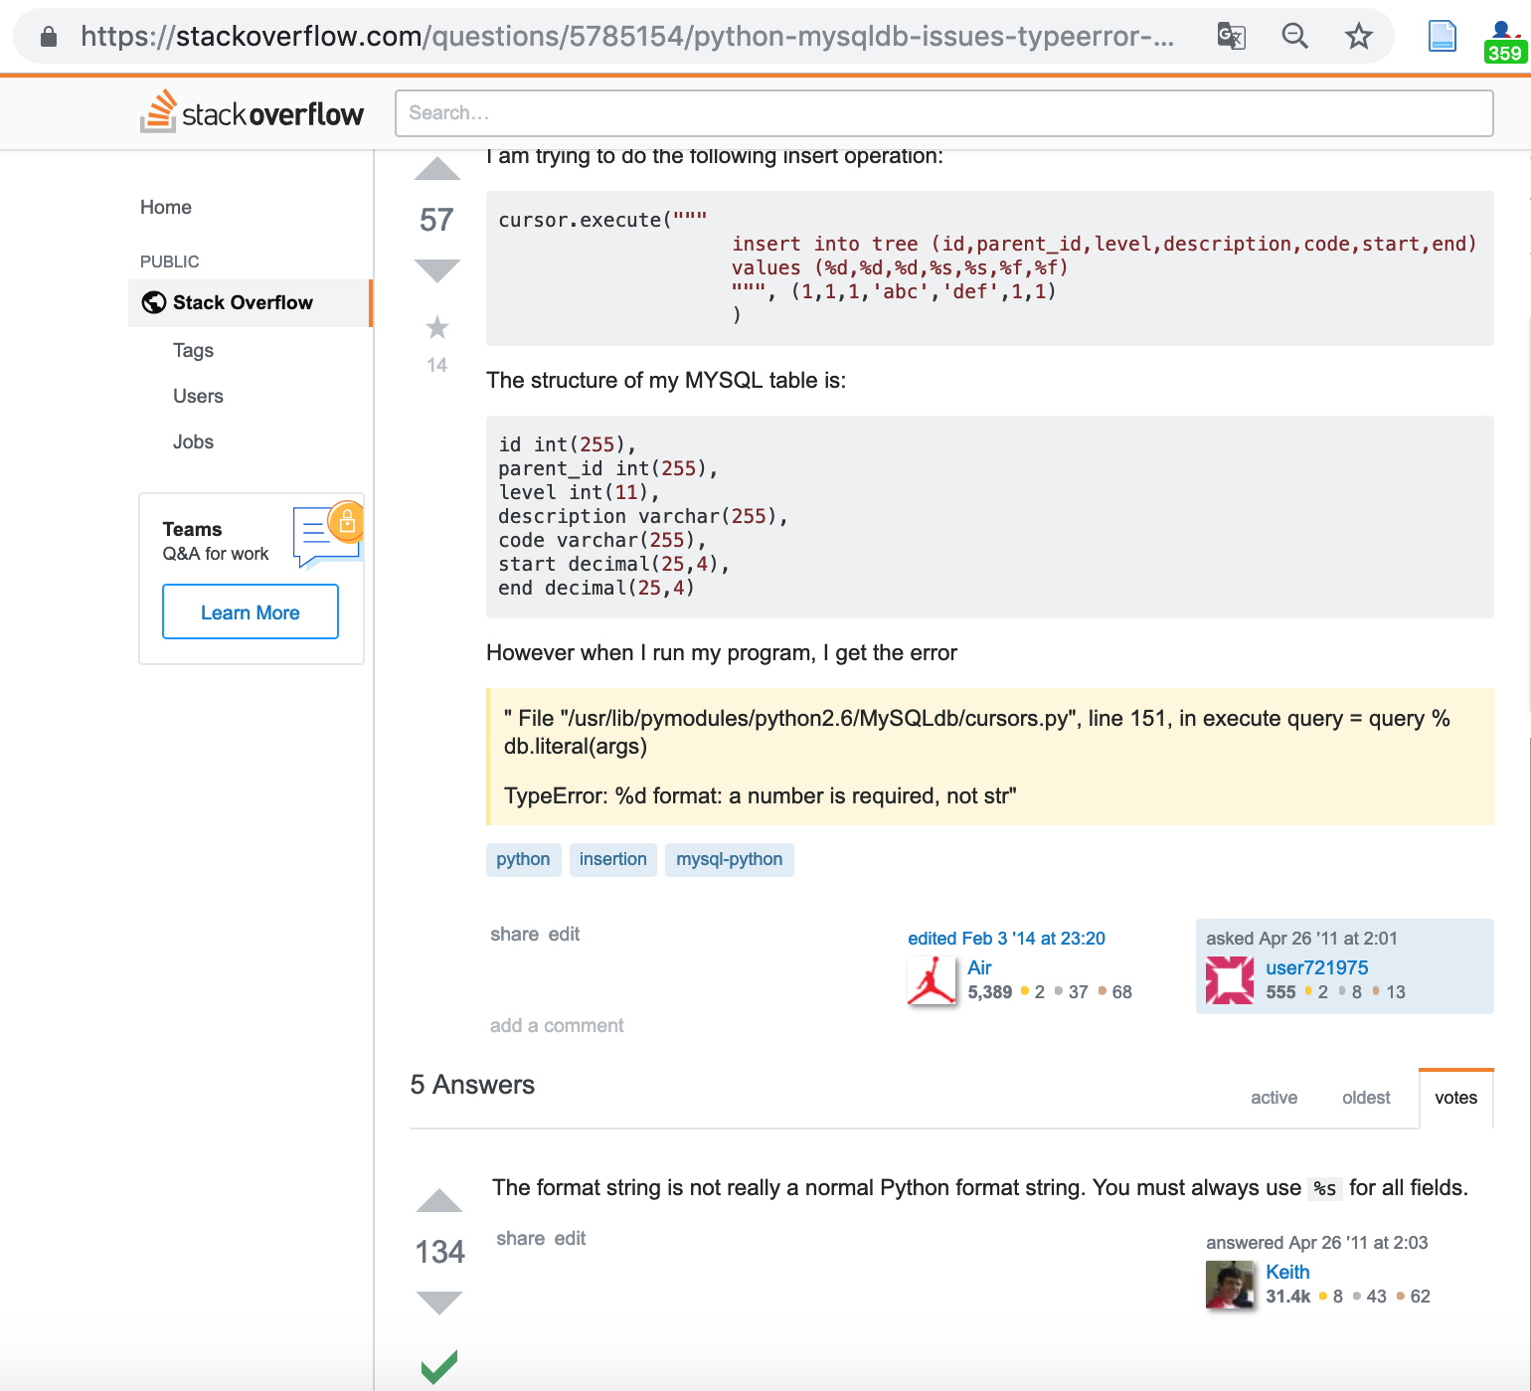
%i format: a number is required, not str
%s
%i
%f
✅
❌
❌
query_insert_all_products = ("INSERT INTO {table} ({f1}, {f2}, {f3}, {f4}, {f5}, {f6}, {f7}, {f8}, {f9}, {f10}, {f11}, {f12}, {f13}) values (%s, %s, %s, %s, %s, %s, %s, %s, %s, %s, %s, %s, %s)")

Slide 11
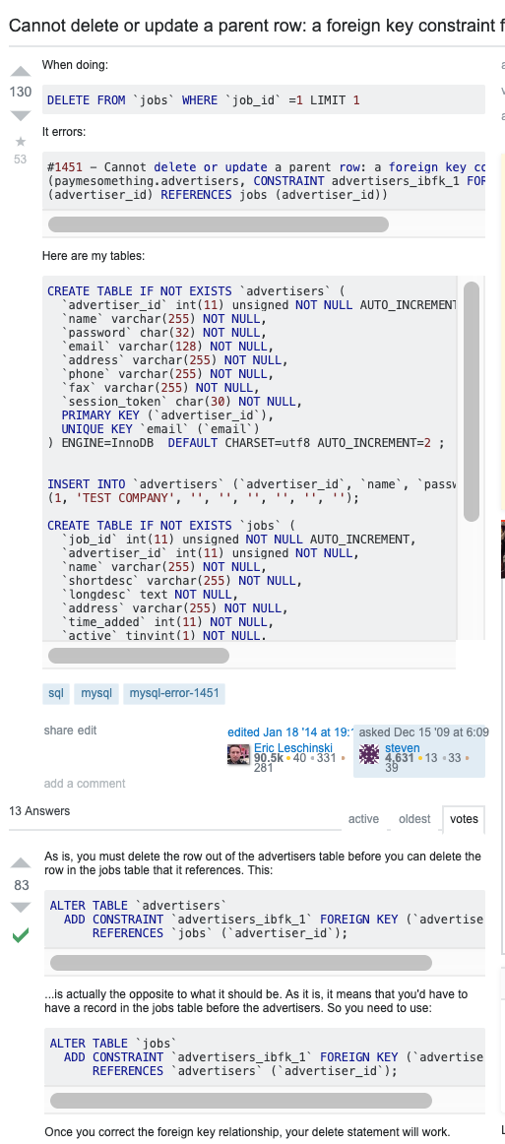
#1451 - Cannot delete or update a parent row: a foreign key constraint fails
✅
❌
ON DELETE CASCADE
ON UPDATE CASCADE;
ON DELETE RESTRICT
ON UPDATE RESTRICT;

Slide 12
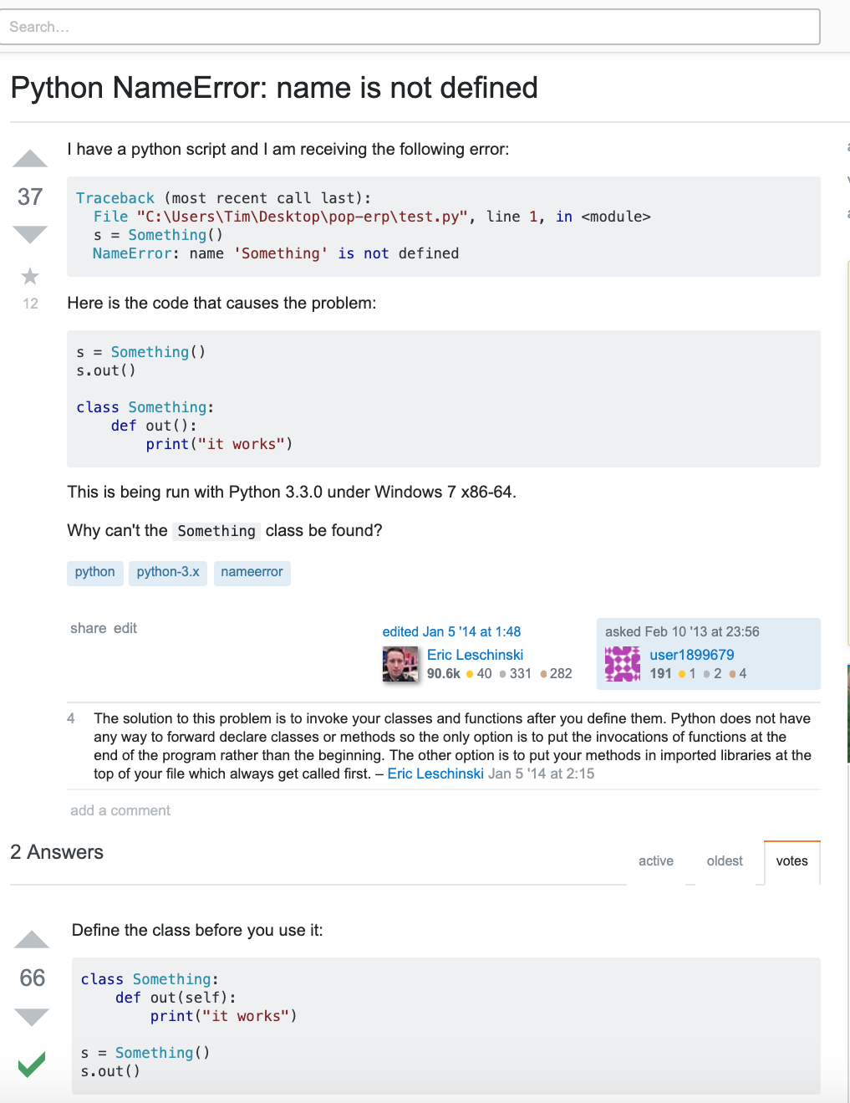
NameError: name '' is not defined
Cela se produit lorsqu’une variable n’est pas accessible.
Utiliser le mot-clé global.

Slide 13
Dépendances circulaires
Cela se produit lorsque deux modules s'importent l'un l'autre.
Déplacer l'import à la fin du nœud de module ou combiner les fichiers.

Slide 14
VI. Améliorations possibles
Pour améliorer le projet, il aurait été possible d'utiliser ces bibliothèques/librairies : termcolor et / ou colorama pour donner de la couleur au programme à utiliser dans le terminal.
Il aurait été également possible de développer une interface graphique, via Tkinter.

